Slide 1

🍑🏃‍♂️SABI🏃‍♂️🍑

Slide 2

INTEGRANTES:
William Humberto Espinel Corredor
Nicolas Alejandro Cifuentes G.

Slide 3

PLANTEAMIENTO DEL PROBLEMA

Slide 4

PLANTEAMIENTO DEL PROBLEMA
Obstáculos para mantener una vida saludable y ordenada

Slide 5
JUSTIFICACIÓN DEL PROYECTO
Nos diferenciamos a la competencia actual porque nosotros ayudaremos a los clientes a que se sientan acompañados en todo el proceso y les haremos ver cómo progresan en tiempo real

Slide 6

OBJETIVO GENERAL
Desarrollar un software para gestionar y controlar los hábitos de vida de los usuarios

Slide 7
OBJETIVO ESPECÍFICOS
Gestionar el diagnóstico de hábitos de nuestros usuarios
Facilitar el seguimiento de los hábitos saludables del usuario
Generar un reporte por usuario

Slide 8

DELIMITACIÓN Y ALCANCE
En nuestra visión, imaginamos una aplicación que transforma la manera en que las personas interactúan con su salud y bienestar diariamente. Nos esforzamos por crear una plataforma integral que empodere a los usuarios para tomar decisiones informadas sobre su bienestar físico, mental y emocional. Nuestro objetivo es proporcionar acceso fácil y personalizado a herramientas, recursos y conocimientos que promuevan hábitos saludables, fomenten el autocuidado y faciliten conexiones significativas con profesionales de la salud y otros individuos con objetivos similares.
Queremos ser reconocidos por nuestra capacidad para mejorar la calidad de vida de nuestros usuarios, inspirándose a alcanzar su máximo potencial.

Slide 9
DELIMITACIÓN Y ALCANCE
Limitación de alcance a nivel nacional: Nuestra página estará disponible únicamente para usuarios dentro del territorio nacional. Esto significa que no se extenderá más allá de las fronteras del país.
Limitación de presupuesto para publicidad: Debido a la falta de recursos financieros, estamos restringidos en nuestra capacidad para realizar campañas publicitarias. Esto afectará directamente la calidad y alcance de nuestro proyecto.
Limitación de recursos humanos: Al tener solo dos personas, la cantidad de trabajo que se puede realizar es limitada. Esto puede afectar la velocidad de ejecución y la capacidad para abordar múltiples tareas al mismo tiempo.

Slide 10
MAPA DE PROCESOS

Slide 11
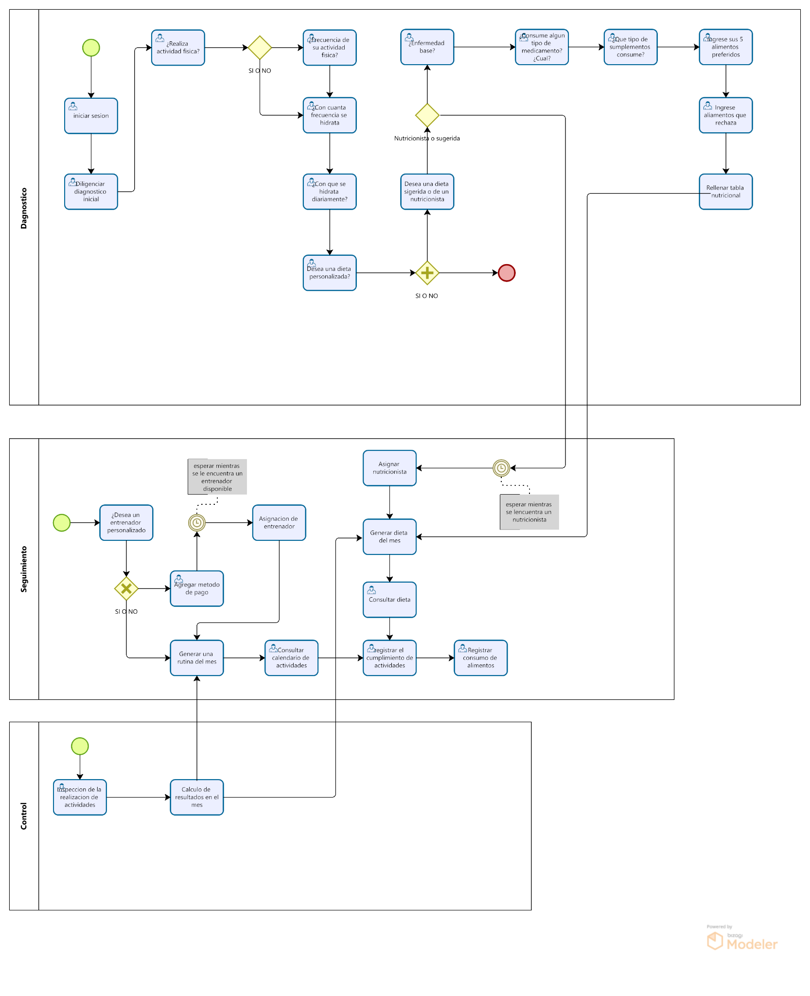
MAPA DE PROCESO

Slide 12
HISTORIAS DE USUARIO

Slide 13
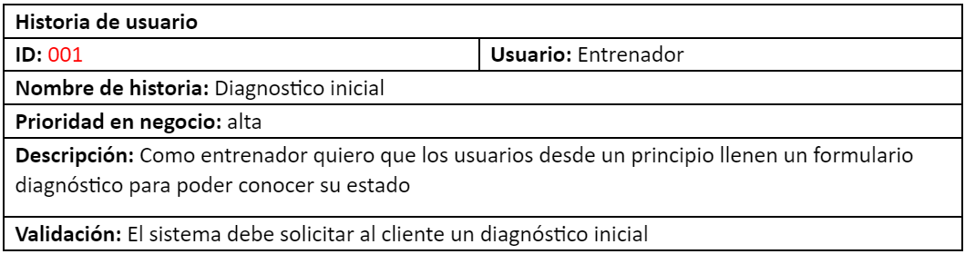
HISTORIA DE USUARIO

Slide 14
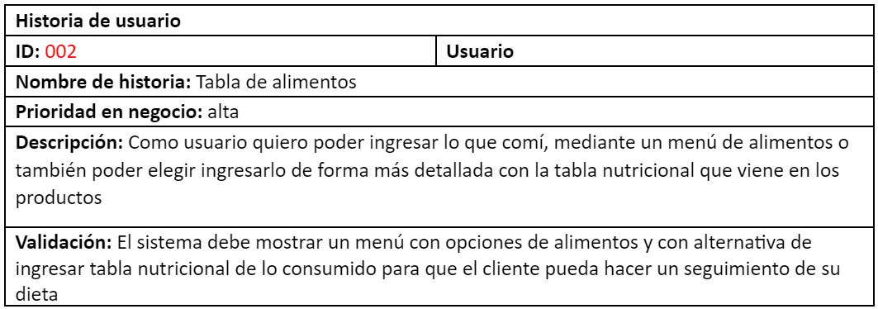
HISTORIA DE USUARIO

Slide 15
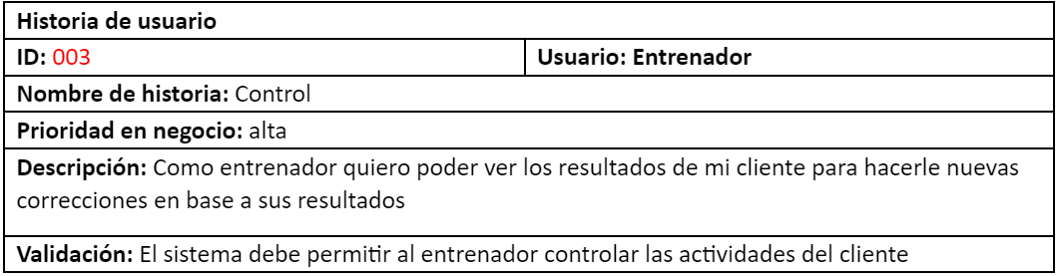
HISTORIA DE USUARIO

Slide 16
CASOS DE USO

Slide 17
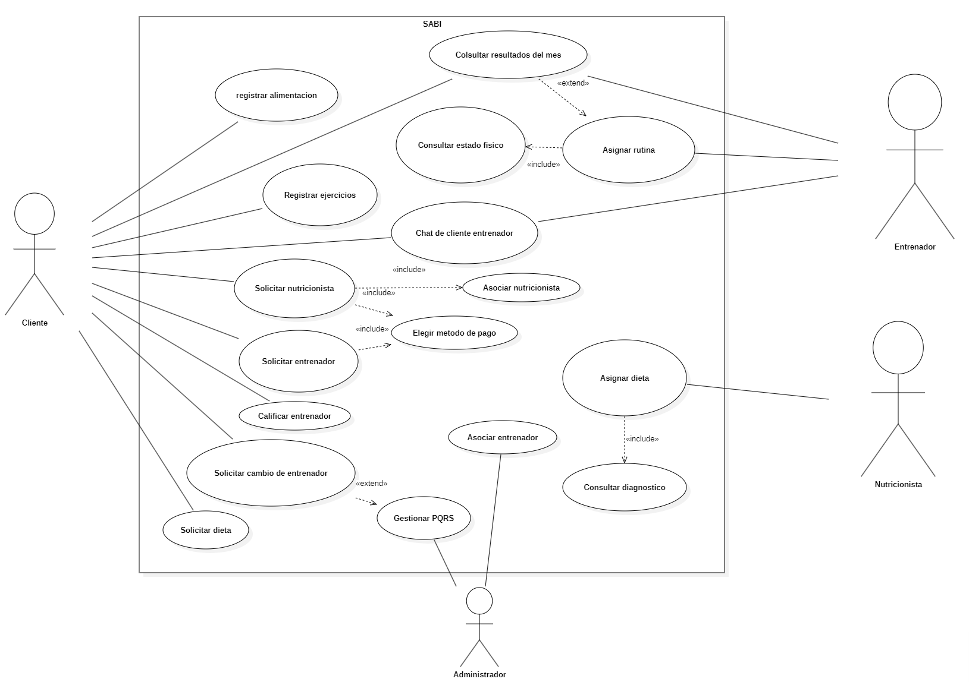
CASOS DE USOS

Slide 18
REQUISITOS DEL SISTEMA

Slide 19
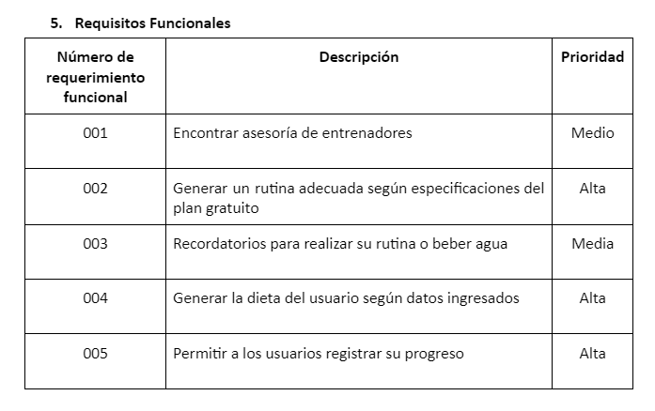
REQUISITOS FUNCIONALES - RF

Slide 20
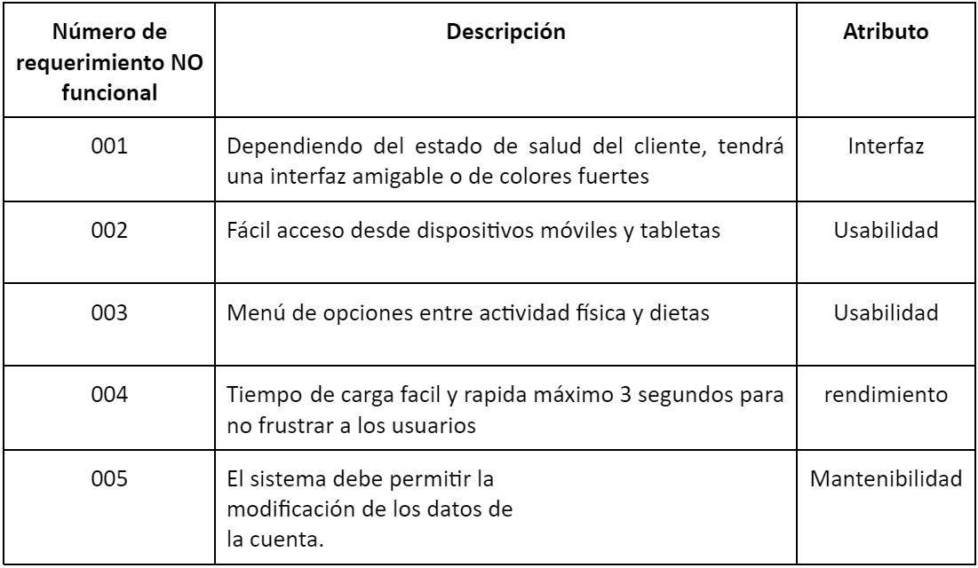
REQUISITOS NO FUNCIONALES - RNF

Slide 21


